Slide 1
Научно – практическая конференция
« Взгляд в будущее»
Не бойся, что не знаешь, бойся, что не учишься
26 апреля 2011 год

Slide 2
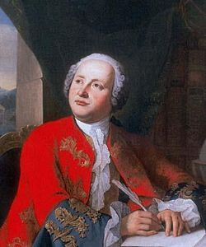
Михаил Васильевич Ломоносов
М.В. Ломоносов родился в 1711 году в деревне Мишанинская, Архангельской губернии.
академик Петербургской АН, член Академии художеств, почётный член Стокгольмской и Болонской академий наук.
1711 – 1765 год

Slide 3
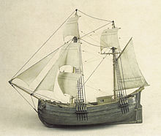
Детство Ломоносова М.В.
Лучшими моментами в детстве М. В. Ломоносова были, по-видимому, его походы с отцом в море, оставившие в его душе неизгладимый след. М. В. Ломоносов начал помогать отцу с десяти лет.
Они отправлялись на промыслы ранней весной и возвращались поздней осенью. Нередкие опасности плавания закаляли физические силы юноши и обогащали его ум разнообразными наблюдениями.

Slide 4
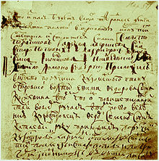
Грамоте обучил Михайлу Ломоносова дьячок местной Дмитровской церкви С. Н. Сабельников. Он оказывал помощь односельчанам в составлении деловых бумаг и прошений, писал письма. Рано, по-видимому, зародилось в Ломоносове сознание необходимости «науки», знания.
Юношеский почерк Ломоносова.

Slide 5
Жизнь Ломоносова в родном доме делалась невыносимой, наполненной постоянными ссорами с мачехой. Особенно ожесточала мачеху страсть Ломоносова к книгам.
Страсть к знаниям, тяжёлая обстановка в семье заставили Ломоносова принять решение — оставить родной дом и отправиться в Москву. Узнав, что отец хочет женить его, Ломоносов решил бежать в Москву. Он прикинулся больным, женитьбу пришлось отложить.

Slide 6
Путешествие в Москву
В декабре 1730 года из Холмогор в Москву отправлялся караван с рыбой. Ночью, когда в доме все спали, Ломоносов надел две рубахи, нагольный тулуп, взял с собой«Грамматику» и «Арифметику» и отправился вдогонку за караваном. На третий день он настиг его и упросил рыбаков разрешить идти вместе с ними.

Slide 7
Путешествие в Москву
Отъезд из дома Ломоносов тщательно продумал. Он узнал, что только в трёх городах России — в Москве, Киеве и Санкт - Петербурге — можно овладеть высшими науками. Свой выбор он остановил на Москве. Преодолев весь путь за три недели с рыбным обозом, Ломоносов в начале января 1731 года прибыл в Москву, где он никого не знал.

Slide 8
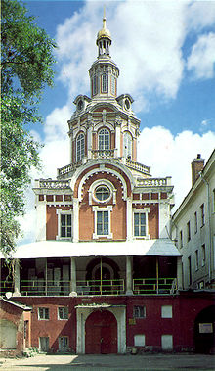
Московская славяно – греко – латинская академия
В Московских Спасских школах записался 1731 года января 15 числа. Жалованья в шести нижних школах по 3 копейки на день, а в седьмой 4 копейки на день.

Slide 9
. ...Несказанная бедность: имея один алтын в день жалования, нельзя было иметь на пропитание в день больше как на денежку хлеба и на денежку квасу. Таким образом жил я пять лет и наук не оставил. С одной стороны, пишут, что, зная моего отца достатки, хорошие тамошние люди дочерей своих за меня выдадут, которые и в мою там бытность предлагали; с другой стороны, школьники, малые ребята, кричат и перстами указывают: смотри-де, какой болван лет в двадцать пришёл латыни учиться!

Slide 10
Ломоносов за границей
В Сибири работала экспедиция из Академии наук, но в ее составе не хватало химика, знающего горное дело. Западноевропейские химики отказывались от предложения ехать на большое расстояние порядка 10 тысяч вёрст. Тогда и было решено послать русских студентов на обучение в Германию.
В марте 1736 года Академия Наук принимает решение отправить 12 наиболее способных молодых людей.

Slide 11
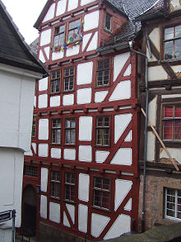
Изучение естественных наук Ломоносов успешно сочетал с литературными занятиями. В Марбурге он познакомился с новейшей немецкой литературой. Ломоносов занимался с увлечением не только теоретическим изучением западноевропейской литературы, но практической работой над стихотворными переводами.
Дом, в котором жил Ломоносов в Марбурге

Slide 12
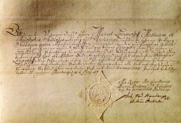
Паспорт, выданный М. Ломоносову Марбургским университетом 13 мая 1741 года
Жизнь Ломоносова и его товарищей за границей осложнялась из-за неурядиц с пересылкой денег на их содержание и обучение. Средства от Академии Наук поступали нерегулярно, и студентам приходилось жить в долг.
К началу 1739 года Ломоносов и его товарищи завершили своё обучение в Марбурге. Вскоре из Петербурга пришло предписание готовиться к отъезду во Фрайберг к Генкелю для изучения металлургии и горного дела.

Slide 13
Гордостью Генкеля была его химическая лаборатория. В то время многие высшие учебные заведения не имели собственных лабораторий. Эта лаборатория служила учебной, производственной и экспериментальной базой. Вероятно, Ломоносов оценил значение экспериментальной базы для исследовательской работы. По возвращении в Россию он упорно добивался постройки химической лаборатории при Академии Наук. Это ему удалось.

Slide 14
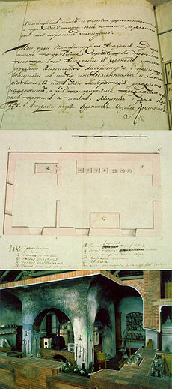
Прошение М. В. Ломоносова об учреждении химической лаборатории, его план этой лаборатории и её макет. Музей М. В. Ломоносова. Санкт-Петербург.
В своей Химической лаборатории М. В. Ломоносов в 1752—1753 годах впервые за всю историю науки читал курс физической химии студентам академического университета. А разрешение на строительство этой лаборатории он смог получить только после трёхлетних усилий — это была первая научно-исследовательская и учебная лаборатория в России.

Slide 15
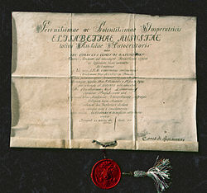
Диплом профессора химии Ломоносова. 1745. М. В. Ломоносов и В. К. Тредиаковский — первые русские академики.

Slide 16
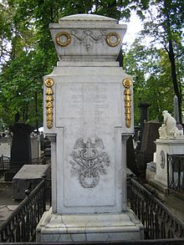
В конце жизни Ломоносов был избран почетным членом Стокгольмской и Болонской академий наук. Ломоносов похоронен в Александро-Невской лавре.
Надгробие М. В. Ломоносова — мраморная стела с латинской и русской эпитафией и аллегорическим рельефом.
Могила Ломоносова в Александро – Невской лавре

Slide 17
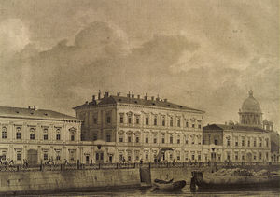
Дом М. В. Ломоносова на Мойке

Slide 18
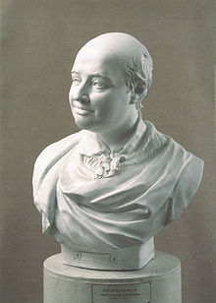
Бюст М. В. Ломоносова. Музей М. В. Ломоносова. Санкт-Петербург
Жажда науки была сильнейшею страстью сей души, исполненной страстей. Историк, ритор, механик, химик, минералог, художник и стихотворец, он всё испытал и всё проник: первый углубляется в историю отечества, утверждает правила общественного языка его, даёт законы и образцы классического красноречия, учреждает фабрику, сам сооружает махины, дарит художественные мозаические произведения, и наконец открывает нам истинные источники нашего поэтического языка.

Slide 19
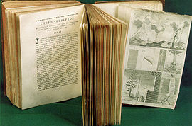
М. В. Ломоносов «Слово о явлениях воздушных…». 1753

Slide 20
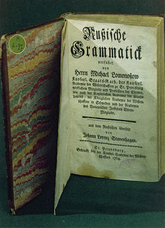
М. В. Ломоносов. Русская грамматика на немецком. Санкт-Петербург. 1764

Slide 21
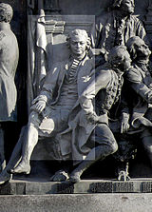
«Ломоносов был великий человек. Между Петром I и Екатериною II он один является самобытным сподвижником просвещения….».
«Он создал первый университет. Он, лучше сказать, сам был первым нашим университетом…».
Памятник М.В.Ломоносову в Великом Новгороде.

Slide 22
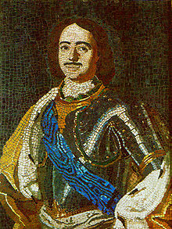
Портрет Петра I. Мозаика. Набрана М. В. Ломоносовым. 1754. Эрмитаж

Slide 23
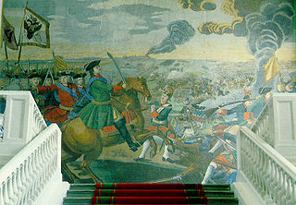
«Полтавская баталия». Мозаика М. В. Ломоносова в здании Академии Наук. Санкт-Петербург. 1762—1764

Slide 24
Именем Ломоносова названы:
Учреждения науки, образования и культуры:
Московский государственный университет имени М. В. Ломоносова
Музей М.В. Ломоносова Российской Академии Наук
Московская государственная академия тонкой химической технологии им. М. В. Ломоносова
Архангельский театр драмы имени М. В. Ломоносова
Северный Арктический Федеральный Университет имени М.В. Ломоносова
Архангельский городской лицей имени М. В. Ломоносова
Холмогорская средняя школа имени М. В. Ломоносова в Холмогорах

Slide 25
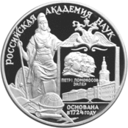

Slide 26
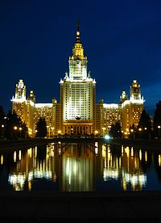
Московский Государственный университет имени Ломоносова М.В.

Slide 27
День российской науки был учреждён указом президента России № 717 от 7 июня 1999 года «Об установлении Дня российской науки».
Этот праздник приурочен к дате основания Российской академии наук, учреждённой по повелению императора Петра I февраля 1724 года.
В СССР День науки отмечался в третье воскресенье апреля.
До сегодняшних дней многие научные коллективы отмечают День науки «по старому стилю» то есть в третье воскресенье апреля. В 2010 году праздник выпадает на 18 апреля. В 2011 году праздник выпадает на 17 апреля.

